Slide 1

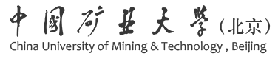

基于MongoDB地震大数据管理系统的探讨
汇报人：耿恒高
2020.10.25

Slide 2
目 录
一、相关系统开发
二、关系型与非关系型数据库
三、MongoDB数据库

Slide 3
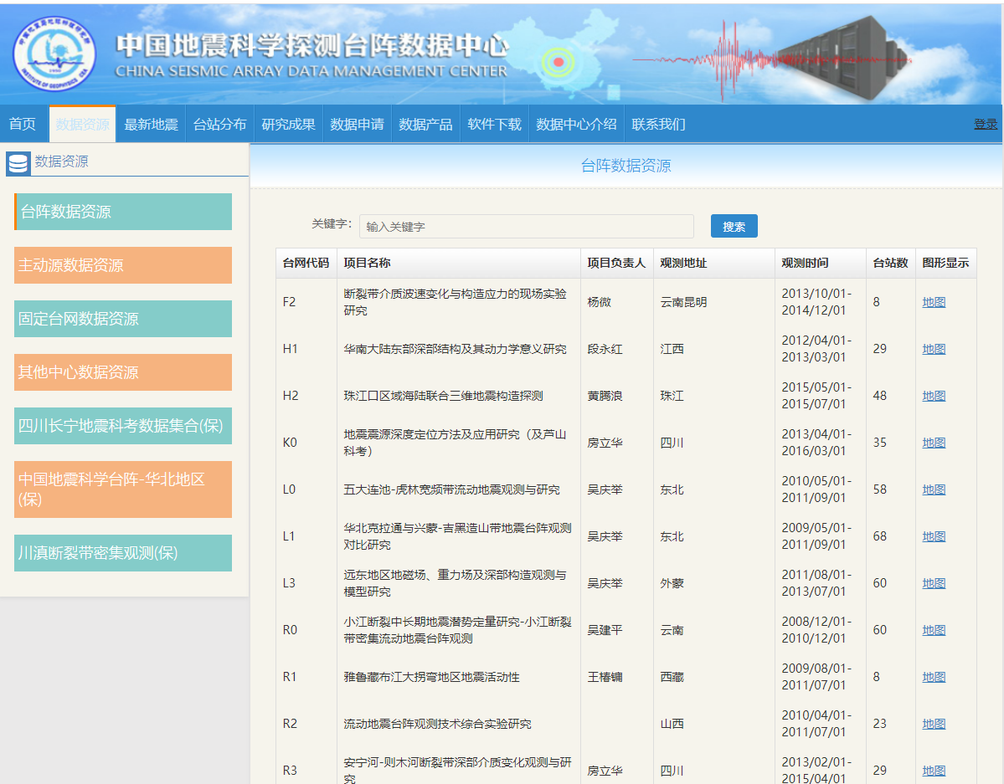
相关系统开发
中国地震科学探测台阵数据中心
图1 中国地震科学探测台阵数据中心
Notes:
参考链接：http://www.chinarraydmc.cn/net/queryPage?rescourcesCategoryId=22

Slide 4
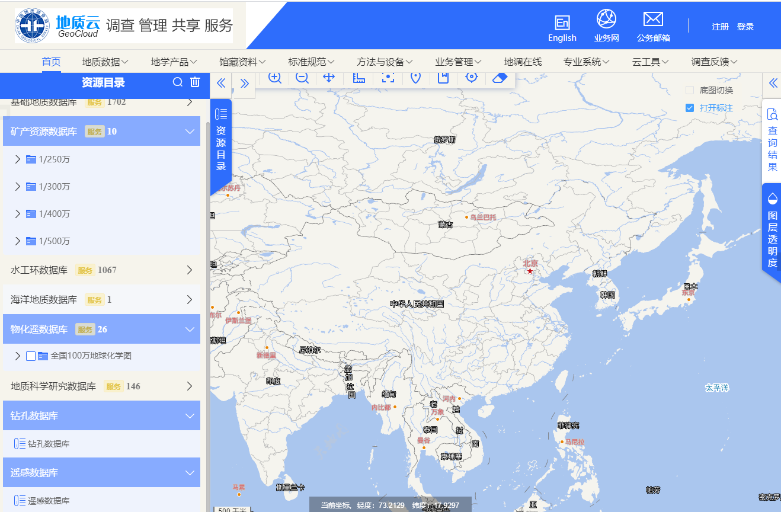
相关系统开发
中国地质调查局地质云
图2 中国地质调查局地质云
Notes:
参考链接：http://geocloud.cgs.gov.cn/#/portal/geologicalDatabase/ArealGeology?type=dzsjk&code=%E5%9F%BA%E7%A1%80%E5%9C%B0%E8%B4%A8%E6%95%B0%E6%8D%AE%E5%BA%93

Slide 5
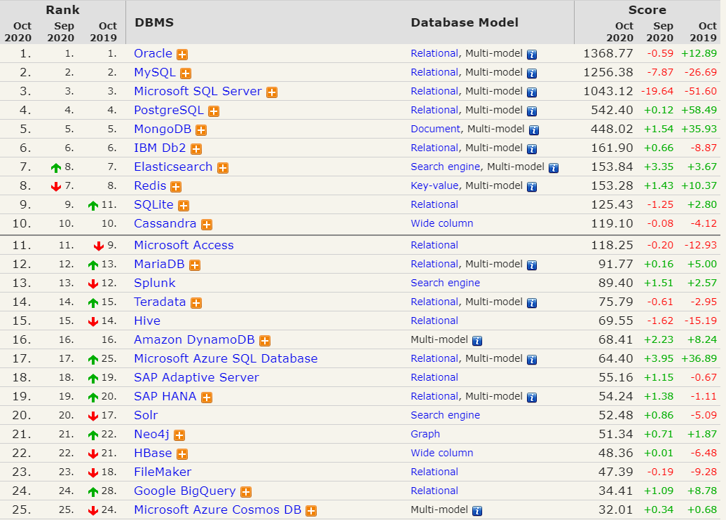
主流数据库简介
DB引擎排名-流行趋势人气排名表
2020年10月，DB-Engines根据其受欢迎程度对数据库管理系统进行排名。
Notes:
数据源于：https://db-engines.com/en/ranking

Slide 6
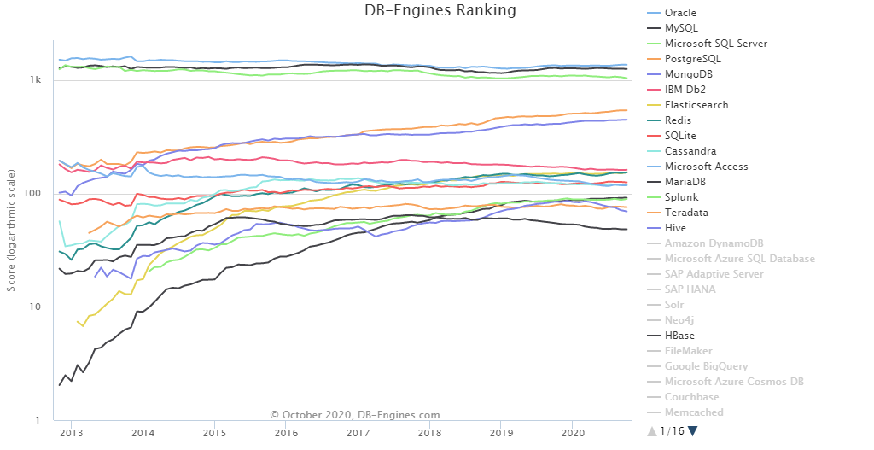
主流数据库简介
DB引擎排名-流行趋势人气排名折线图

Slide 7









数据库分类
关系型数据库
Oracle、DB2、PostgreSQL、Microsoft SQL Server、Microsoft Access、MySQL
非关系型数据库
Key-value stores
Redis、Riak KV
Column-Oriented
HBase、Cassandra
Document stores
MongoDB、CouchDB
Graph DBMS
Neo4j、InfoGrid

Slide 8
关系型数据库
关系型数据库优点
关系型数据库（SQL）的出现，在数据管理方面解决了数据一致性和完整性问题。
容易理解：二维表结构关系模型相对网状、层次等其他模型来说更容易理解；
使用方便：通用的SQL语言使得操作关系型数据库非常方便；
易于维护：丰富的完整性(实体完整性、参照完整性和用户定义的完整性)大大减低了数据冗余和数据不一致的概率。
关系型数据库瓶颈
高并发读写需求，硬盘I/O是一个很大的瓶颈；
海量数据的高效率读写，在一张包含海量数据的表中查询，效率是非常低的；
高扩展性和可用性,对数据库系统进行升级和扩展往往需要停机维护和数据迁移。

Slide 9
非关系型数据库
HBase与MongoDB对比
Redis定位在"快"，HBase定位于"大",MongoDB定位在"灵活"。在一般使用情况下，MongoDB可以当作简单场景下的但是性能高数倍的MySQL, Redis基本只会用来做缓存，HBase用来做离线计算。
HBase VS MongoDB
RDBMS（关系数据库） | MongoDB | HBase
Table | Collection | Table
Row | Document | Column Family
No Equivalent | Shard | Region
GROUP_BY | Aggregation Pipeline | MapReduce
Multi-record ACID transactions | Multi-document ACID transactions | None. Requires implementation in app layer
表1 MongoDB、HBase与关系型数据库对比

Slide 10
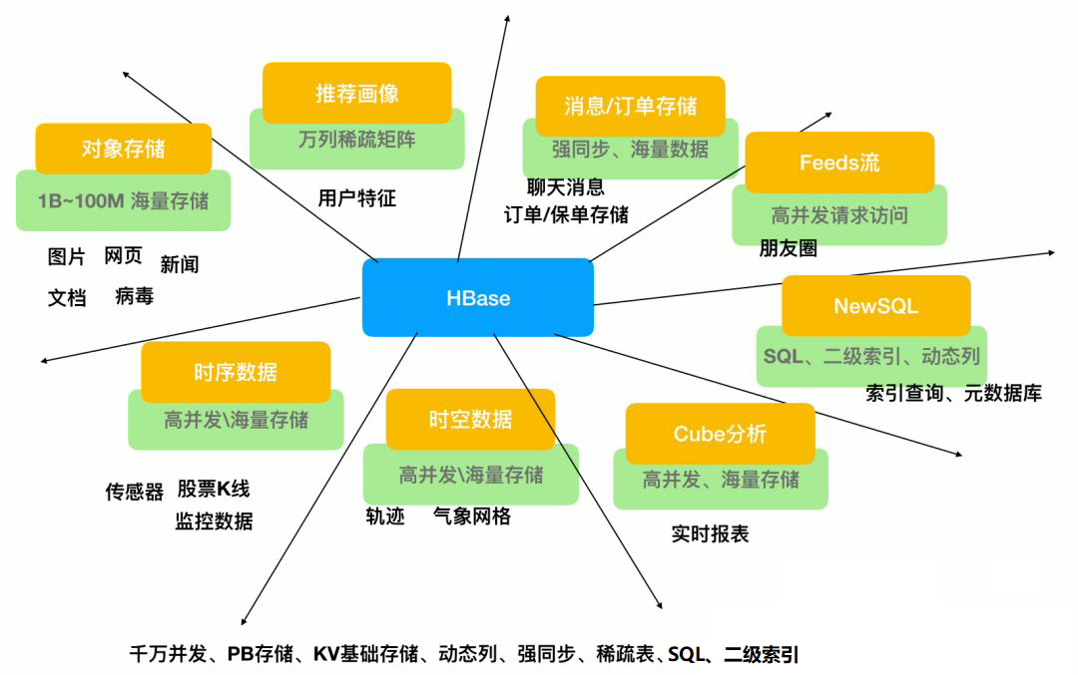
非关系型数据库的应用
HBase应用场景
图3 HBase应用场景
Notes:
图片源自：https://blog.csdn.net/weixin_40861707/article/details/94880724

Slide 11
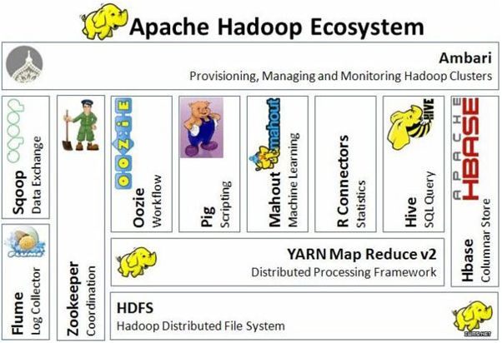
非关系型数据库的应用
HBase应用场景
图4 HBase依赖Hadoop生态系统
Notes:
图片源自：https://blog.csdn.net/weixin_40861707/article/details/94880724

Slide 12
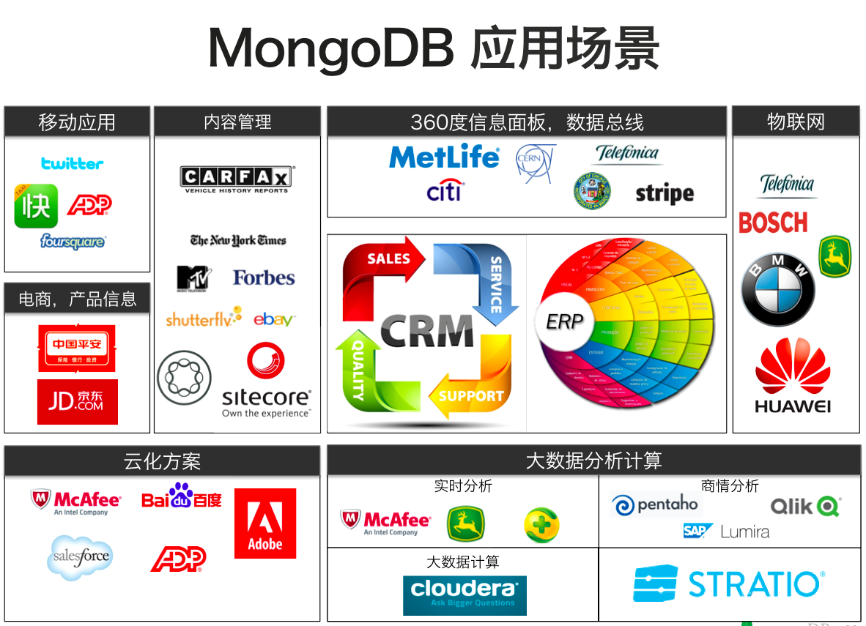
数据库在地学中的应用
MongoDB应用场景
图5 MongoDB应用场景
Notes:
图片源自：https://blog.csdn.net/weixin_40861707/article/details/94880724

Slide 13
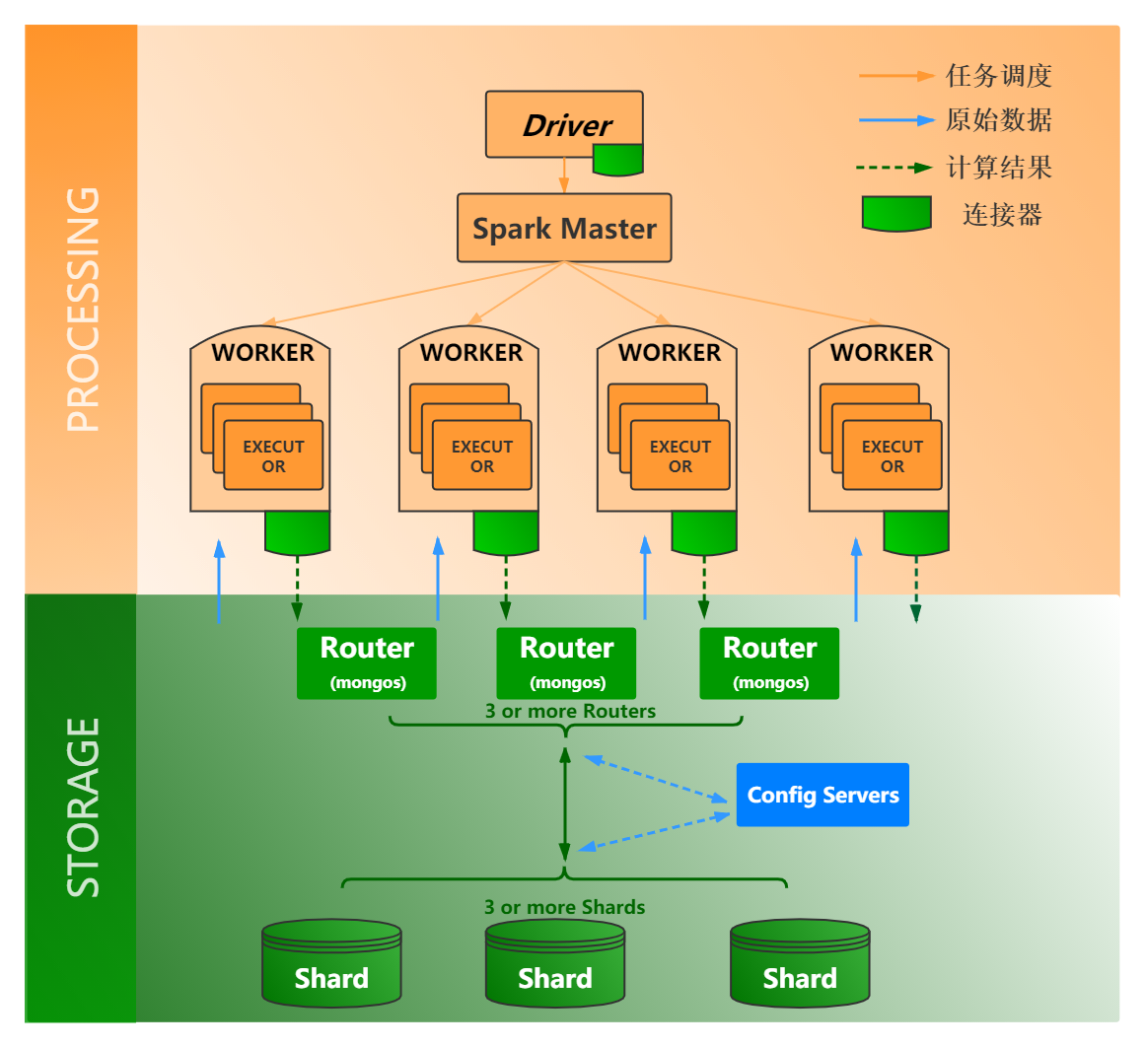
非关系型数据库的应用
MongoDB应用场景
图6 MongoDB应用场景
Notes:
图片源自：https://blog.csdn.net/weixin_40861707/article/details/94880724

Slide 14
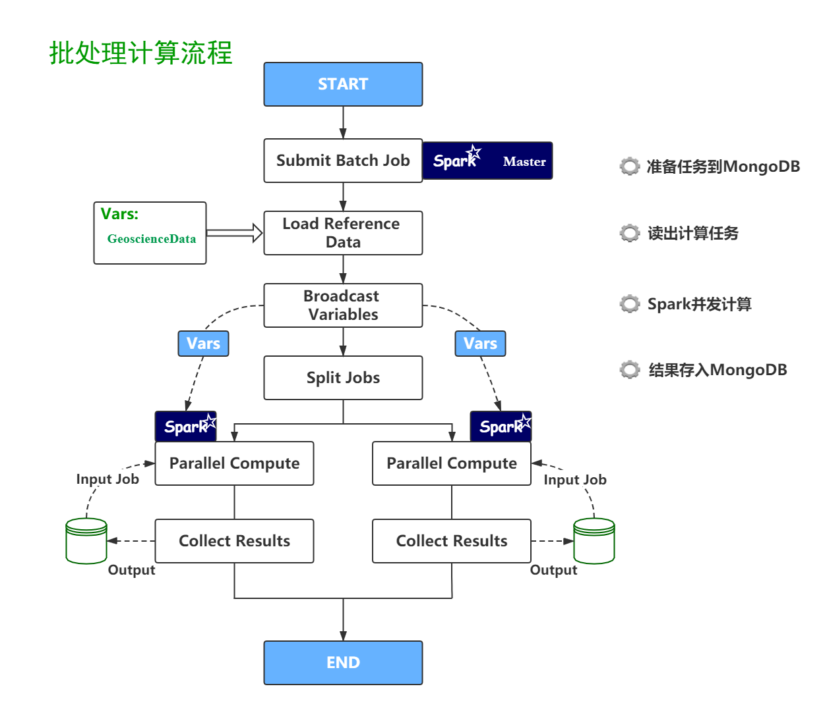
非关系型数据库的应用
MongoDB应用场景
图7 MongoDB应用场景
Notes:
图片源自：https://blog.csdn.net/weixin_40861707/article/details/94880724

Slide 15
非关系型数据库的应用
 | MongoDB | HBase | 结果
资料模型 | 文档 | Wide Column | 文档以编程语言匹配对象的结构，从而为开发人员提供了更大的简化。
支持的数据类型 | 包括字符串，32和64位整数，浮点数，十进制128，日期，时间戳和地理空间 | Data converted to uninterpreted bytes | 对多种类型的支持允许以较少的应用程序开发工作来进行有效的数据比较，排序和处理。
Query Model | 具有强大的查询运算符，比较，相等，预测，过滤和聚合的富有表现力的查询语言 | Key-Value | 富有表现力的查询语言可以运行更复杂的查询，以支持高级操作和实时分析工作负载。
Secondary Indexes | 数据库的本机功能，包括文本地理空间，多键索引，TTL索引等 | 开发人员在代码中或与协处理器一起维护的物化视图 | 本机二级索引可提高开发人员的工作效率，同时支持更丰富的数据访问模式来回答复杂的查询。
Aggregation（聚合） | 聚合管道，包括JOIN，图形遍历，搜索构面等 | 必须将数据移入专用的分析基础架构中，以进行键值查找之外的任何查询 | 本机数据库聚合可对实时运营数据进行实时分析，而无需将ETL集成到专用分析系统中
表2 MongoDB与HBase据库对比
Notes:
数据源自：http://bcxw.net/article/600.html

Slide 16
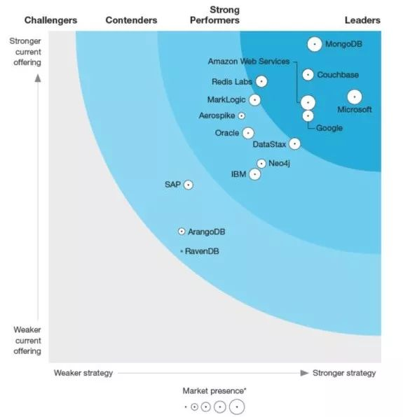
MongoDB数据库
MongoDB数据库
2019年3月18日，中国北京—— 全球领先的现代通用数据库平台供应商MongoDB(纳斯达克股票代码：MDB)日前宣布， Forrester在其《Forrester Wave™：2019大数据NoSQL综述》报告中，授予MongoDB领导者称号。
在该报告26项评估标准中，MongoDB荣获了其中21项的最高分，包括：数据安全、性能、可扩展性、高可用性、全球布局和执行力。报告指出，凭借“易于使用的简化模型、基于需求的弹性化规模、多云环境支持能力以及完善的工具，MongoDB“保持了通用型NoSQL领域最受欢迎者的地位”。
Notes:
https://mp.weixin.qq.com/s/LtrgtDVF03nGx4_FjW-SDQ

Slide 17
MongoDB数据库
MongoDB数据库简介
MongoDB 是一个面向集合的,模式自由的文档型数据库。MongoDB使用BSON(Binary JSON)格式进行数据的存储和读取。
效率：
BSON是为效率而设计的，它只需要使用很少的空间。即使在最坏的情况下，BSON格式也比JSON格式在最好的情况下存储效率高。
传输性：
在某些情况下，BSON会牺牲额外的空间让数据的传输更加方便。比如，字符串的传输的前缀会标识字符串的长度，而不是在字符串的末尾打上结束的标记。这样的传输形式有利于MongoDB修改传输的数据。
性能：
BSON格式的编码和解码都是非常快速的。它使用了C风格的数据表现形式，这样在各种语言中都可以高效地使用。

Slide 18
MongoDB数据库
MongoDB数据库特点
优势：
1、在适量级的内存的MongoDB的性能是非常迅速的，它将热数据存储在物理内存中，使得热数据的读写变得十分快。
2、MongoDB的高可用和集群架构拥有十分高的扩展性。
3、在副本集中，当主库遇到问题，无法继续提供服务的时候，副本集将选举一个新的主库继续提供服务。
4、MongoDB的BSON和JSON格式的数据十分适合文档格式的存储与查询。
劣势：
1、不支持事务操作。MongoDB本身没有自带事务机制，若需要在MongoDB中实现事务机制，需通过一个额外的表，从逻辑上自行实现事务。
2、应用经验少，由于NoSQL兴起时间短，应用经验相比关系型数据库较少。
3、MongoDB占用空间较大。
Notes:
https://mp.weixin.qq.com/s/LtrgtDVF03nGx4_FjW-SDQ

Slide 19
MongoDB数据库
MongoDB组件
Mongos
数据库集群请求的入口，所有的请求都通过mongos进行协调，负责把对应的数据请求请求转发到对应的Sharding服务器上。
Config server
存储所有数据库元信息（路由、分片）的配置。
Sharding
将数据库拆分，将其分散在不同的机器上的过程。
Replica set
Sharding的备份，防止Sharding挂掉之后数据丢失，提高了数据的可用性， 并可以保证数据的安全性。
Arbiter
复制集中的一个MongoDB实例，它并不保存数据。

Slide 20
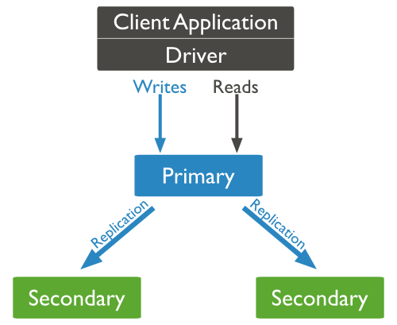
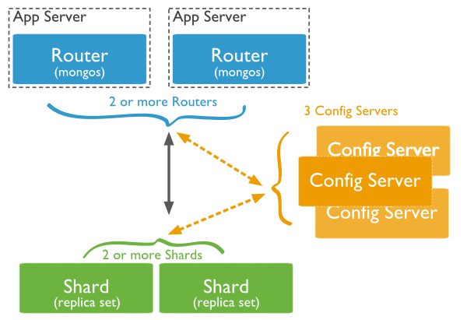
MongoDB数据库
MongoDB数据库集群模式
MongoDB集群搭建：①主从 ②复制集 ③分片
图8 MongoDB复制集
图9 MongoDB分片

Slide 21
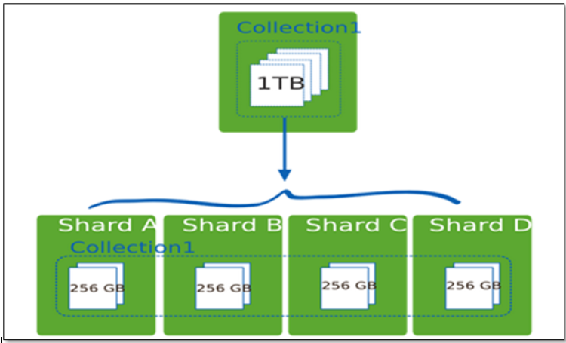
MongoDB数据库
MongoDB分片思想
例如，如果数据库1tb的数据集，并有4个分片，然后每个分片可能仅持有256 GB的数据。如果有40个分片，那么每个切分可能只有25GB的数据。
图9 MongoDB 分片机制

Slide 22
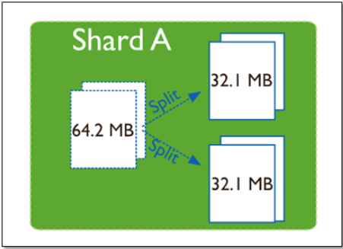
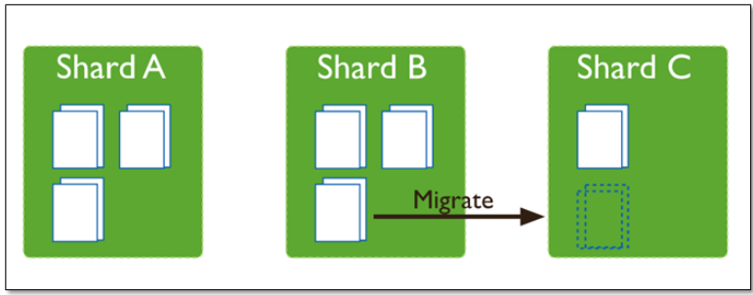
MongoDB数据库
chunk分裂及迁移
随着数据的增长，其中的数据大小超过了配置的chunk size，默认是64M，则这个chunk就会分裂成两个。数据的增长会让chunk分裂得越来越多。
Mongos中的一个组件balancer就会执行自动平衡。把chunk从chunk数量最多的shard节点挪动到数量最少的节点。
图10 MongoDB chunk分裂及迁移

Slide 23
MongoDB数据库
MongoDB地理空间数据
MongoDB存储的数据是BSON结构，所以只要你的数据符合这个结构都是可以存储的，但是要支持空间索引，就必须按照它的规定来。MongoDB要求把GeoJSON格式的数据以子文档的形式存入，但实际上并不是存入一个完整GeoJSON对象，只需要其中的type和coordinates两个字段就可以了。
MongoDB的空间索引有三种，2d、 2dsphere 、GeoHaystack。
2d对在二维平面上存储为点的数据使用索引。
2dsphere索引支持查询球面几何实体对象。2dsphere是MongoDB地理空间索引支持所有查询：用于查询、交点和接近。

Slide 24
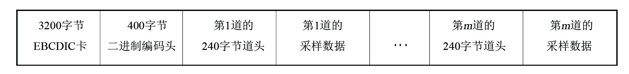
MongoDB数据库
SEGY数据格式
常见的地震数据体有SEG格式和NOSEG格式。而SEG格式有多种，其中最常用的就是SEGY格式地震数据体文件。它有3200个字节的图头（也叫卷头），400字节的文件头，240字节的道头，道数据，.............道头，道数据，很多个。
图11. SEGY格式文件结构图

Slide 25
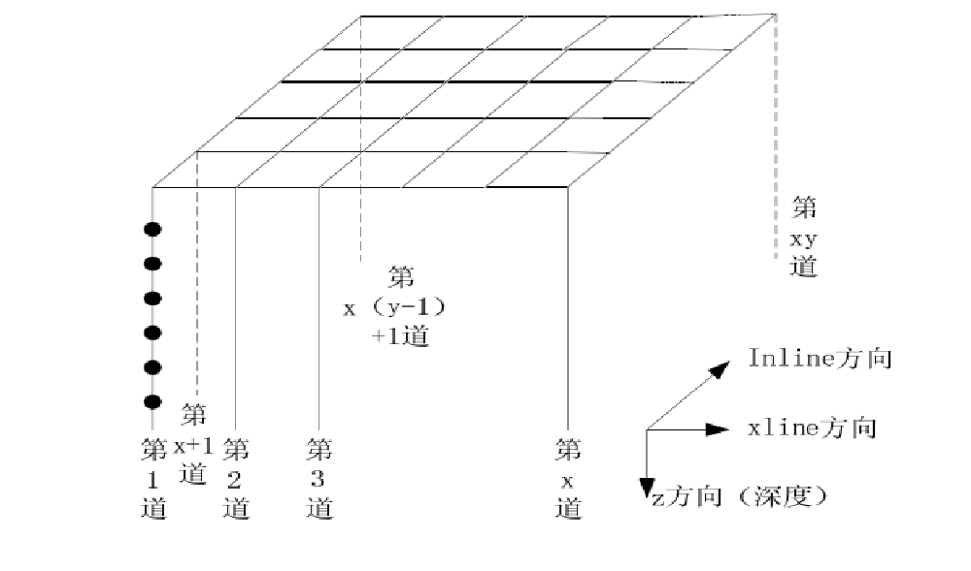
MongoDB数据库
SEGY数据格式
图12. SEGY在三维空间逻辑分布

Slide 26
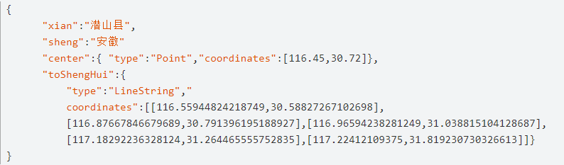
MongoDB数据库
MongoDB地理空间数据
Point点数据
LineString线数据、
Polygon多边形数据
MultiPoint多点
MultiLineString多线
MultiPolygon多多边形
图13 MongoDB 线数据存储方式

Slide 27
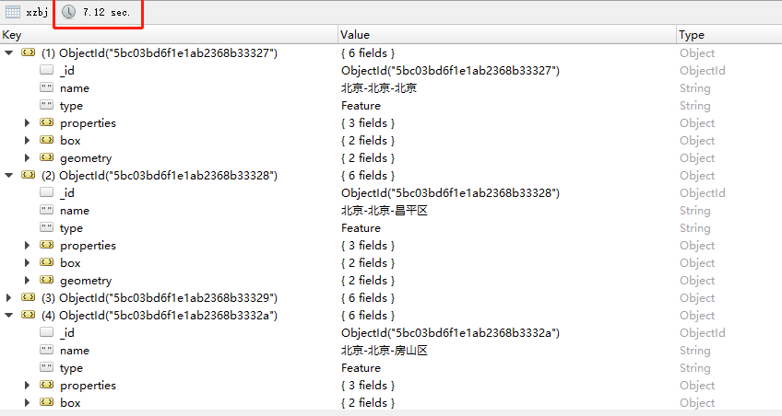
MongoDB数据库
MongoDB地理空间数据
Point点数据
LineString线数据、
Polygon多边形数据
MultiPoint多点
MultiLineString多线
MultiPolygon多多边形
图14 MongoDB 数据存储方式

Slide 28
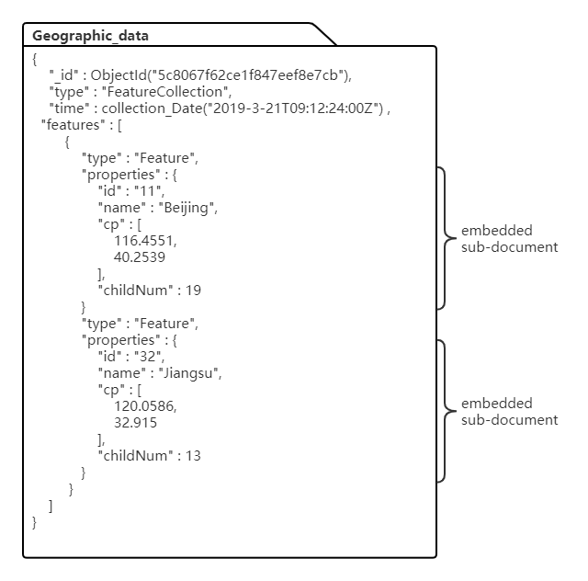
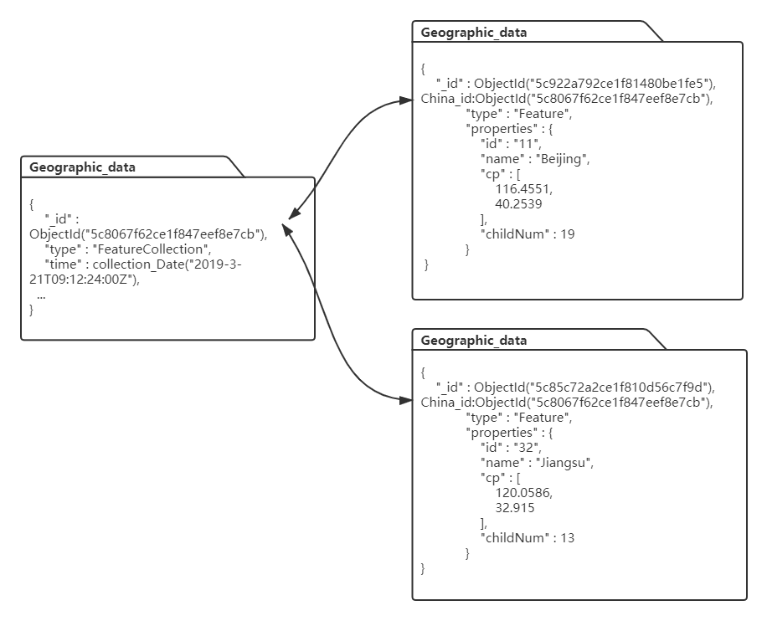
MongoDB数据库
MongoDB地理空间数据
图14 MongoDB 嵌入式与引用式数据结构

Slide 29



MongoDB云服务
云服务器相关产品如下
阿里云
云服务器ECS
云数据库MongoDB版
AWS
Amazon EC2
Amazon DocumentDB（兼容 MongoDB）
MongoDB Atlas
AWS
Google Cloud
Azure

Slide 30
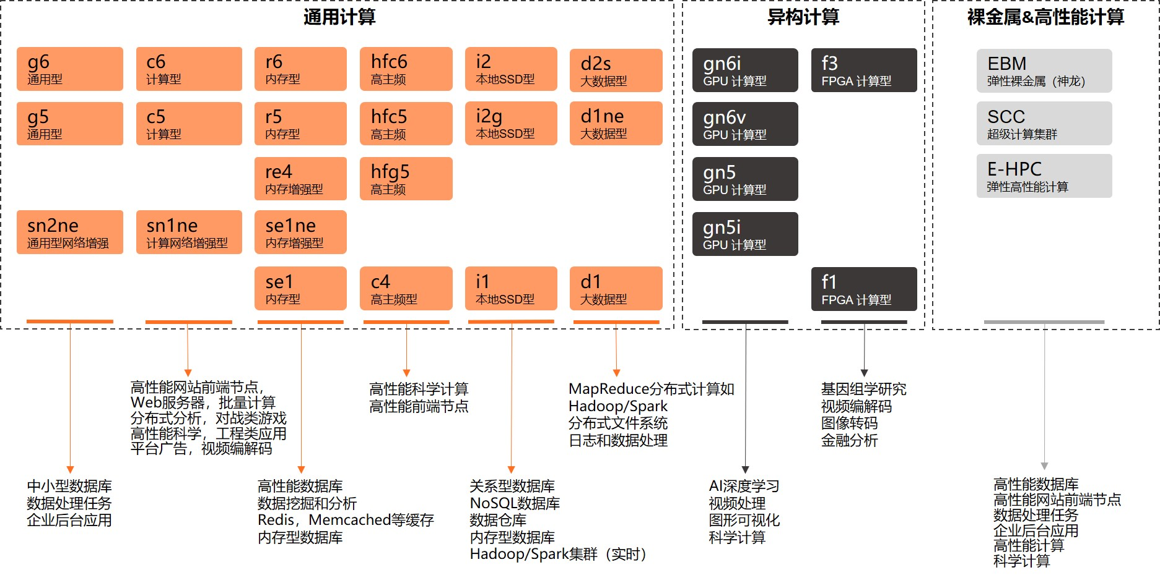
MongoDB云服务
阿里云服务器相关产品如下
图15 阿里云ECS系列产品

Slide 31
MongoDB云服务
阿里云服务器相关产品如下
实例规格 | vCPU | 内存(GB) | 按量(小时) | 标准目录月价 | 优惠月价 | 年付月价 | 3年付月价 | 5年付月价
ecs.i2.xlarge | 4 | 32 | 1.88 | 904.0 | 904.0 | 768.40 | 497.20 | 343.52
ecs.i2.2xlarge | 8 | 64 | 3.77 | 1808.0 | 1808.0 | 1536.80 | 994.40 | 687.04
ecs.i2.4xlarge | 16 | 128 | 7.53 | 3616.0 | 3616.0 | 3073.60 | 1988.80 | 1374.08
ecs.i2.8xlarge | 32 | 256 | 15.07 | 7232.0 | 7232.0 | 6147.20 | 3977.60 | 2748.16
ecs.i2.16xlarge | 64 | 512 | 30.13 | 14464.0 | 14464.0 | 12294.40 | 7955.20 | 5496.32
ecs.i2g.2xlarge | 8 | 32 | 3.073 | 1475.0 | 1475.0 | 1253.75 | 811.25 | 560.50
ecs.i2g.4xlarge | 16 | 64 | 6.146 | 2950.0 | 2950.0 | 2507.50 | 1622.50 | 1121.00
ecs.i2g.8xlarge | 32 | 128 | 12.292 | 5900.0 | 5900.0 | 5015.00 | 3245.00 | 2242.00
ecs.i2g.16xlarge | 64 | 256 | 24.584 | 11800.0 | 11800.0 | 10030.00 | 6490.00 | 4484.00
表3 阿里云ECS i2、ig2系列信息
Notes:
信息源于：https://www.aliyun.com/price/product?spm=5176.8789780.1092586.1.5c7255caoh8mQE#/ecs/detail
阿里云服务器租用价格表（实例配置规格价格表+磁盘收费+宽带收费）
768*3+800+800 = 3904￥

Slide 32
MongoDB云服务
阿里云服务器相关产品如下
规格 | 最大连接数 | 最大IOPS | 包月价/元 | 按时付费价/元
1核2G | 500 | 1000 | 300 | 0.63
2核4G | 1000 | 2000 | 600 | 1.25
4核8G | 2000 | 4000 | 1100 | 2.29
8核16G | 4000 | 8000 | 2100 | 4.38
8核32G | 8000 | 14000 | 4000 | 8.33
16核64G | 16000 | 16000 | 8000 | 16.67
2核16G（独享规格） | 2500 | 4500 | 1600 | 3.34
4核32G（独享规格） | 5000 | 9000 | 3100 | 6.46
8核64G（独享规格） | 10000 | 18000 | 6100 | 12.71
表4 阿里云MongoDB版信息
Notes:
价格源自：https://www.aliyun.com/price/product?spm=a2c4g.11186623.2.11.1f116fb3yOJdfK#/mongodb/detail
shard和configserver组件磁盘空间按量付费价格0.0047元/G shard组件磁盘空间为10-2000G,步长10G递增。 三节点1000GB价格：4340￥

Slide 33
MongoDB云服务
AWS服务器相关产品如下
实例 | vCPU | 内存 (GiB) | 本地存储 (GB) | 网络带宽 | 定价
i3en.large | 2 | 16 | 1 个 1250 NVMe SSD | 最高 25 Gbps | 0.226 USD
i3en.xlarge | 4 | 32 | 1 个 2500 NVMe SSD | 最高 25 Gbps | 0.452 USD
i3en.2xlarge | 8 | 64 | 2 个 2500 NVMe SSD | 最高 25 Gbps | 0.904 USD
i3en.3xlarge | 12 | 96 | 1 个 7500 NVMe SSD | 最高 25 Gbps | 1.356. USD
i3en.6xlarge | 24 | 192 | 2 个 7500 NVMe SSD | 25Gbps | 2.712 USD
i3en.12xlarge | 48 | 384 | 4 个 7500 NVMe SSD | 50Gbps | 5.424 USD
i3en.24xlarge | 96 | 768 | 8 个 7500 NVMe SSD | 100Gbps | 10.848 USD
i3en.metal | 96 | 768 | 8 个 7500 NVMe SSD | 100Gbps | 10.848 USD
表5 Amazon EC2 i3en信息
Notes:
信息源自：https://amazonaws-china.com/cn/ec2/instance-types/
https://amazonaws-china.com/cn/ec2/pricing/on-demand/ 0.256*24*30*3=76.5 76.5+114+285=475.5 475.5*6.72=3194.36￥

Slide 34
MongoDB云服务
AWS服务器相关产品如下
内存优化型实例 | 内存 | vCPU | 定价
db.r5.large | 16 GiB | 2 | 0.334 USD
db.r5.xlarge | 32 GiB | 4 | 0.668 USD
db.r5.2xlarge | 64 GiB | 8 | 1.336 USD
db.r5.4xlarge | 128 GiB | 16 | 2.672 USD
db.r5.12xlarge | 384 GiB | 48 | 8.016 USD
db.r5.24xlarge | 768 GiB | 96 | 16.032 USD
表6 Amazon DocumentDB（兼容 MongoDB）信息
Notes:
信息源自：https://amazonaws-china.com/cn/documentdb/pricing/
600*0.672 =4030.74￥

Slide 35
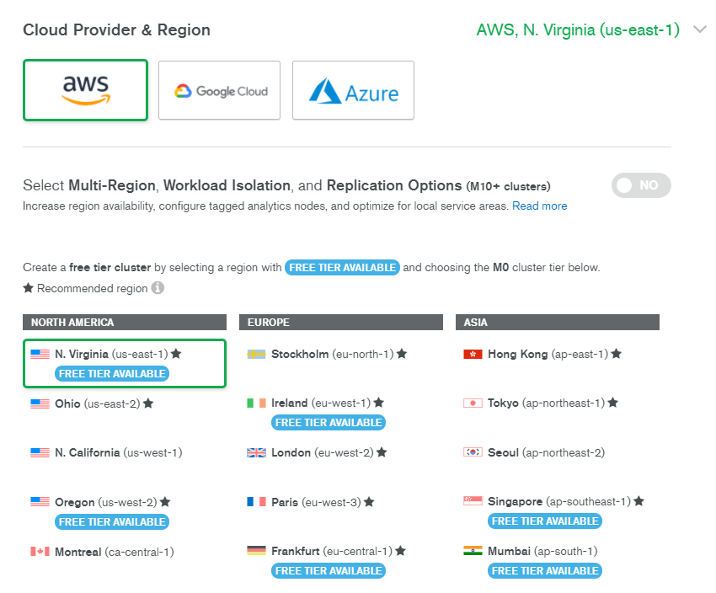
MongoDB云服务
MongoDB Atlas服务器相关产品
图16 MongoDB Atlas
Notes:
https://cloud.mongodb.com/v2/5dd2486d55385501e7eaff46#clusters/edit/Mongeostore

Slide 36
MongoDB云服务
MongoDB Atlas服务器相关产品
Tier | RAM | Storage | vCPU | Base Price
M10 | 2 GB | 10GB | 2vCPU | from $0.08/hr
M20 | 4 GB | 20GB | 2vCPU | from $0.20/hr
M30 | 8 GB | 40GB | 2vCPU | from $0.54/hr
M40 | 16 GB | 80GB | 4vCPU | from $1.04/hr
M50 | 32 GB | 160GB | 8vCPU | from $2.00/hr
M60 | 64 GB | 320GB | 16vCPU | from $3.95/hr
M80 | 128 GB | 750GB | 32vCPU | from $7.30/hr
M140 | 192 GB | 1000GB | 48vCPU | from $10.99/hr
M200 | 256 GB | 1500GB | 64vCPU | from $14.59hr
M300 | 384 GB | 2000GB | 96vCPU | from $21.85/hr
M400 | 512 GB | 3000GB | 64vCPU | from $22.40/hr
M700 | 768 GB | 4096GB | 96vCPU | from $33.26/hr
表7 MongoDB Atlas信息
Notes:
https://cloud.mongodb.com/v2/5dd2486d55385501e7eaff46#clusters/edit/Mongeostore
每月：4836.89￥

Slide 37
MongoDB数据库
服务器规划如下
（1）集群端口号配置如下：
Mongos：20000
Config server：21000
Shard server1：27001
Shard server2：27002
Shard server3：27003
Shard server4：27004

Slide 38
MongoDB数据库
服务器规划如下
Master： 192.168.55.110 | Slave1： 192.168.55.111 | Slave2： 192.168.55.112 | slave3: 192.168.55.113
mongos | mongos | mongos
config server | config server | config server
shard server1（主节点） | shard server2（主节点） | shard server3（主节点） | shard server4（主节点）
shard server4（从节点） | shard server1（从节点） | shard server2（从节点） | shard server3（从节点）
shard server3（仲裁节点） | shard server4（仲裁节点） | shard server1（仲裁节点） | shard server2（仲裁节点）
表4 MongoDB分片集群规划

Slide 39
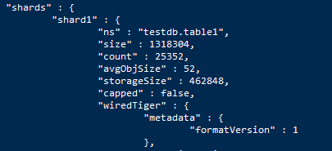
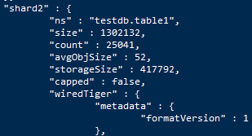
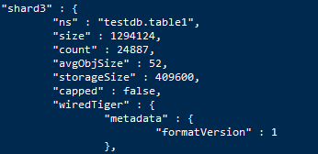
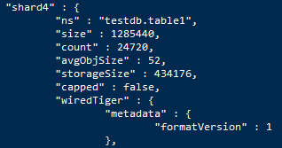
MongoDB数据库
分片集群数据测试
查看分片情况如下
shard1：“count”：25352
shard2：“count”：25041
shard3：“count”：24887
shard4：“count”：24720
图17 MongoDB分片数据信息

Slide 40
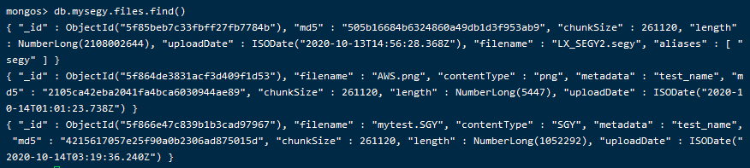
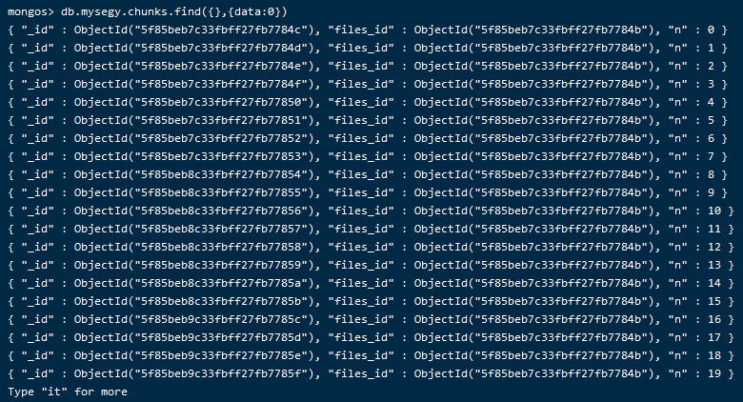
MongoDB数据库
分片集群测试
图18 MongoDB files查看
图19 MongoDB chunks查看

Slide 41
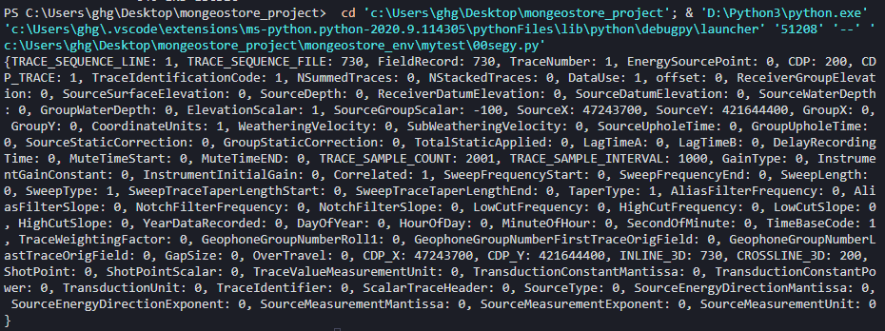
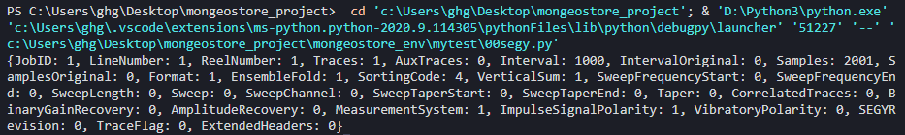
MongoDB数据库
SEGY数据读取测试
图20 SEGY数据读取相关信息

Slide 42
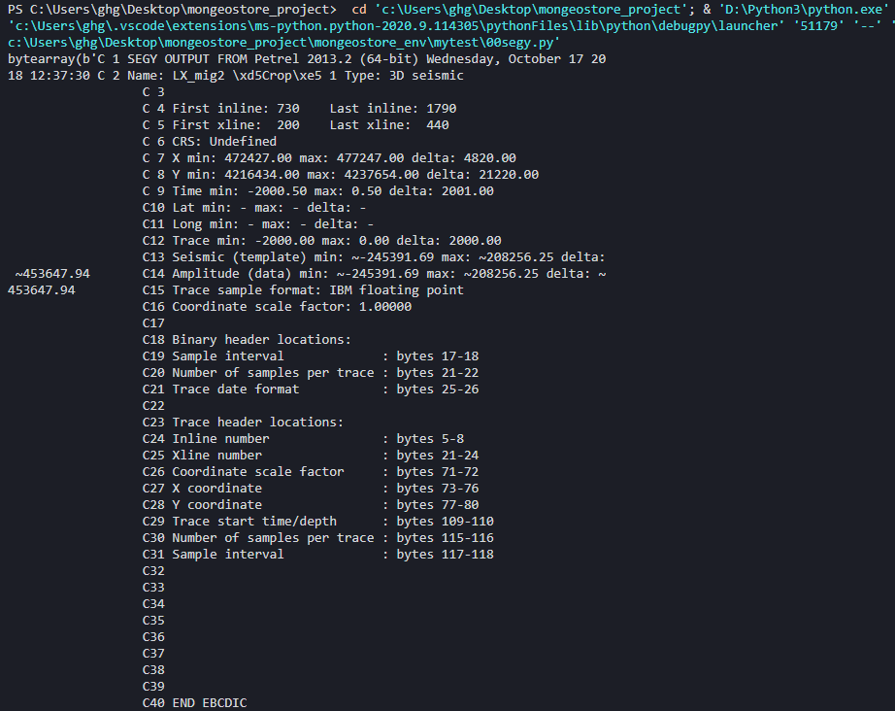
MongoDB数据库
SEGY数据读取测试
图21 SEGY数据读取相关信息

Slide 43
THANK YOU
谢谢观看

